Slide 1



Báo cáo cuối kỳ
Môn học: Cơ sở đo lường
Dự án: Phòng tắm thông minh
Sinh viên: Phạm Công Chính
Nguyễn Văn Thành

Slide 2
Mục lục
Chương 1: Cơ sở đề tài
Chương 2: Cấu tạo sản phẩm
Chương 3: Nguyên lý hoạt động
Chương 4: Hệ thống điều khiển
Chương 5: Kết luận và tiềm năng
Chương 6: Teamwork & Tài liệu tham khảo

Slide 3
Thời gian hoàn thành
12 - 18/6
Quay và chỉnh sửa video demo
2 - 15/6
Viết báo cáo và làm slide
2/4 - 30/4
Nghiên cứu tài liệu, đề cương và tìm chủ đề.
1/5 - 1/6
Lắp ráp sản phẩm, arduino và labview

Slide 4
Chương 1: Cơ sở đề tài
Hiện nay các loại thiết bị vệ sinh thông minh dần trở thành trào lưu được ưa chuộng ở rất nhiều gia đình vì không chỉ thiết kế ấn tượng mà được tích hợp các chức năng tự động hóa giúp cho người sử dụng cảm thấy tiện lợi và thoải mái hơn.
Có rất nhiều thiết bị vệ sinh thông minh được phát triển sản xuất mạnh như bồn cầu điện tử, sen tắm, vòi lavabo tự động,...với nhiều bộ phận được chế tạo tự động hóa, dễ dàng thao tác và an toàn hơn cho người dùng. Hãy tưởng tượng bạn chỉ cần ấn nút hay sử dụng giọng nói để ra lệnh mọi thứ hoạt động theo ý muốn thật tuyệt vời như thế nào. Chính vì muốn mọi người có được một cuộc sống nghiêng về sự cao cấp, hưởng thụ nhiều hơn nên đòi hỏi những công nghệ mới cần được áp dụng vào trong các sản phẩm đơn giản thường ngày, nâng cấp chúng trở nên hiện đại hóa để không chỉ phù hợp với thị trường mà còn phù hợp với thời đại công nghệ cực kỳ phát triển như hiện nay.

Slide 5
Mục tiêu
Đo lượng nước bồn tắm
Đo độ ẩm phòng tắm
Đo nhiệt độ phòng tắm
Bật - Tắt đèn tự động dựa vào ánh sáng ngoài trời
v
Bật - Tắt điện bằng tiếng vỗ tay

Slide 6
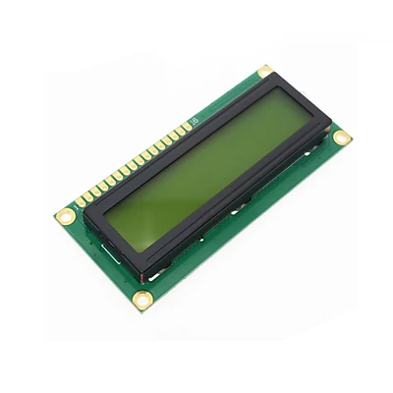
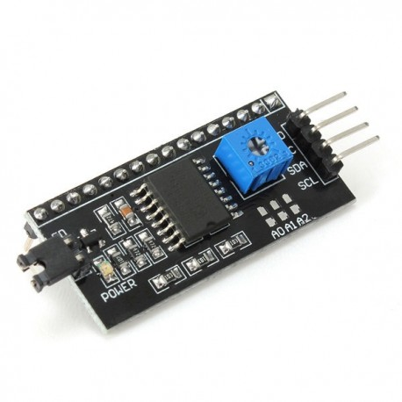
Màn hình hiển thị
Màn hình LED
Mạch chuyển đổi l2C
Điện áp hoạt động là 5 V.
- Kích thước: 80 x 36 x 12.5 mm
- Chữ đen, nền xanh lá
- Khoảng cách giữa hai chân kết nối là 0.1 inch tiện dụng khi kết nối với Breadboard.
- Tên các chân được ghi ở mặt sau của màn hình LCD hỗ trợ việc kết nối, đi dây điện.
- Có đèn led nền, có thể dùng biến trở hoặc PWM điều chỉnh độ sáng để sử dụng ít điện năng hơn.
- Có thể được điều khiển với 6 dây tín hiệu
Điện áp hoạt động: 2.5-6V DC
Hỗ trợ màn hình: LCD1602,1604,2004 (driver HD44780)
Giao tiếp: I2C
Địa chỉ mặc định: 0X27 (có thể điều chỉnh bằng ngắn mạch chân A0/A1/A2)
Kích thước: 41.5mm(L)x19mm(W)x15.3mm(H)
Trọng lượng: 5g
Tích hợp Jump chốt để cung cấp đèn cho LCD hoặc ngắt
Tích hợp biến trở xoay điều chỉnh độ tương phản cho LCD

Slide 7
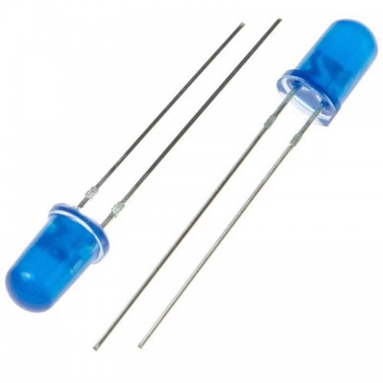
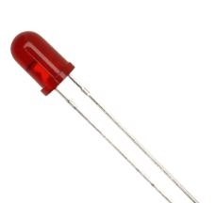
Đèn báo xanh đỏ tương ứng với mức nước
Led xanh
(Dưới 38 độ C)
Led đỏ
(Trên 38 độ C)

Slide 8
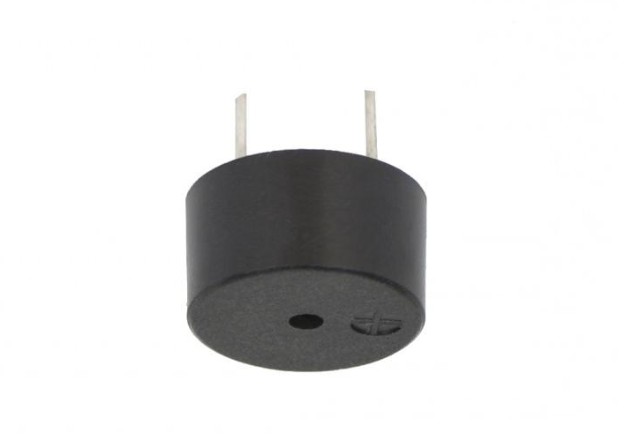
Còi hú khi nước trong bể cạn kiệt
Buzzer
Thông số kỹ thuật:
- Điện áp sử dụng: 3.3~5VDC
- Tín hiệu kích: TTL mức thấp Low 0VDC.
- Kích thước: 32 x 13 mm.

Slide 9
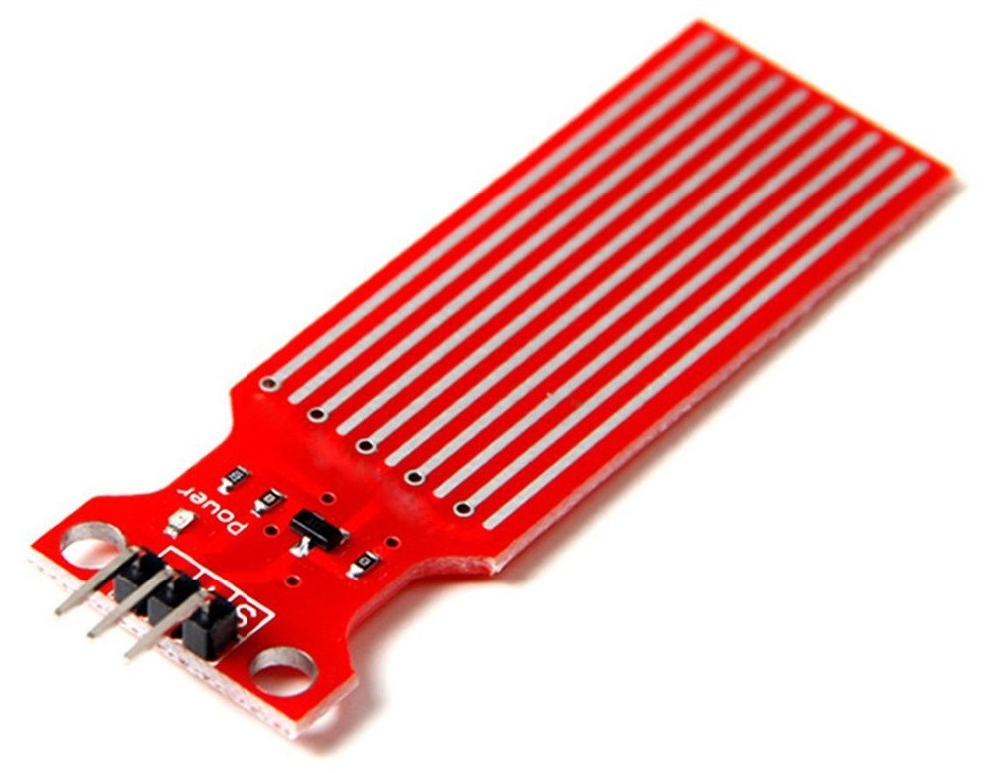
Cảm biến check lượng nước trong bể
Water sensor
Điện áp làm việc: DC3-5V Hoạt động hiện tại: ít hơn 20mA Loại cảm biến: Analog Phát Diện tích: 40mm x 16mm Quy trình sản xuất: FR4 hai mặt HASL Nhiệt độ hoạt động: 10 ℃ -30 ℃ Độ ẩm: 10% -90% không ngưng tụ Trọng lượng: 3.5g Kích thước: 62mm x 20mm x 8mm

Slide 10
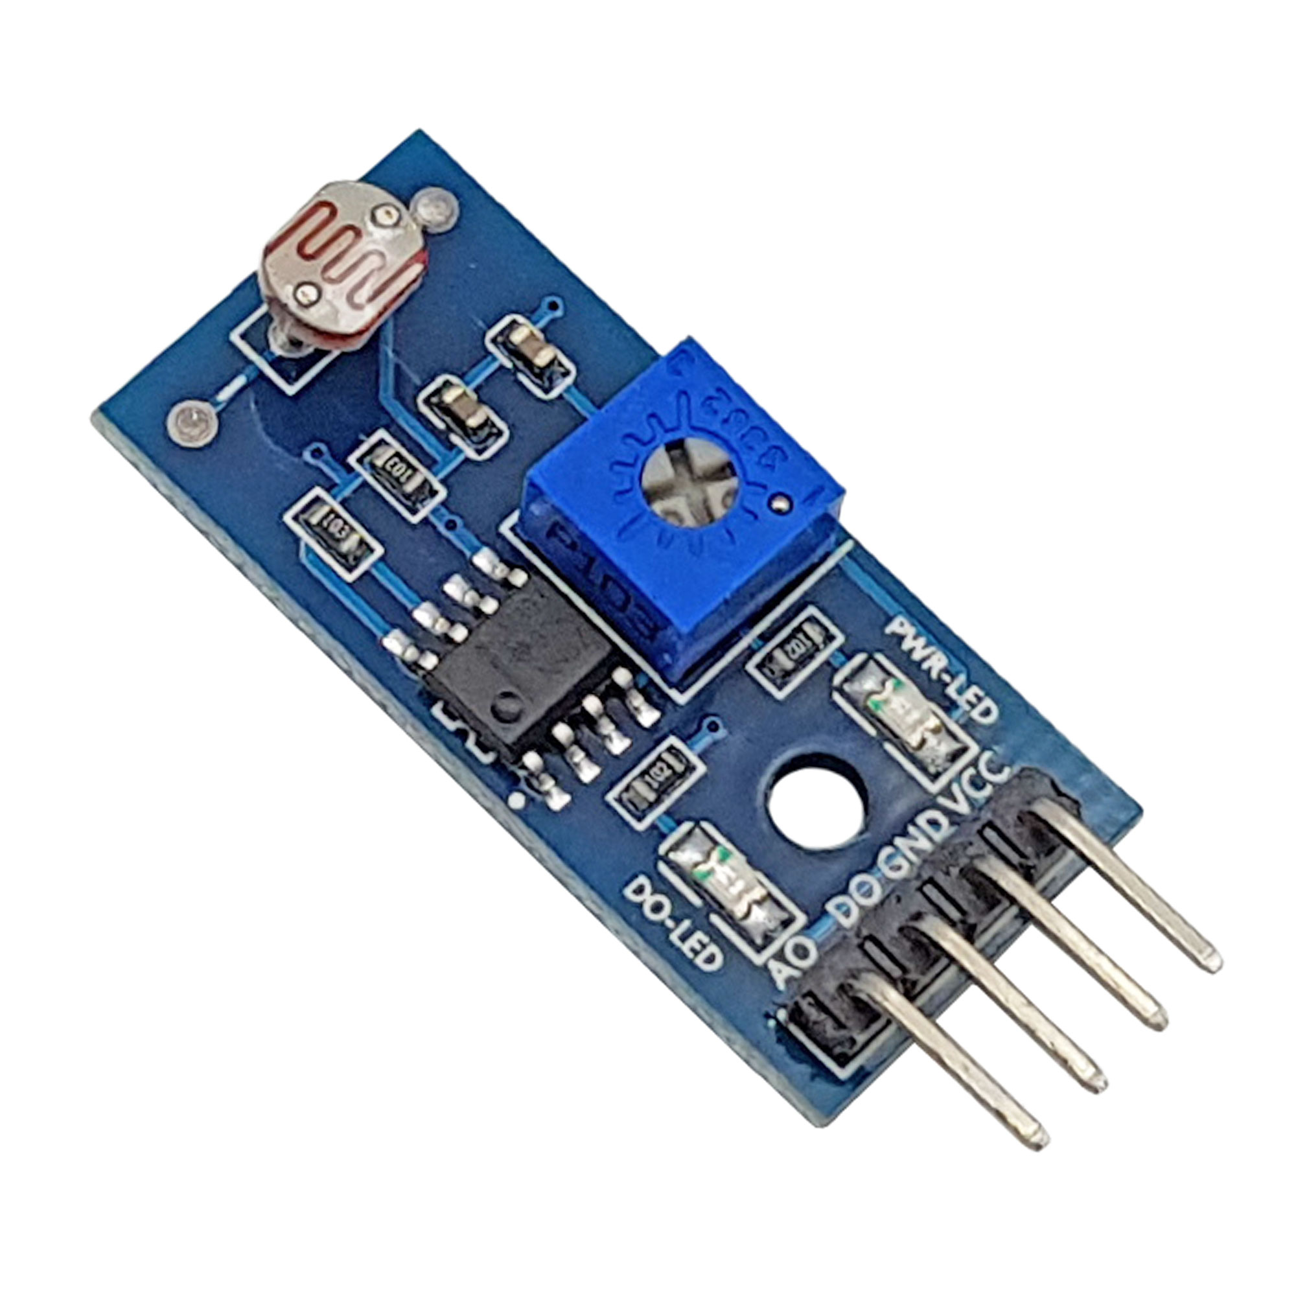
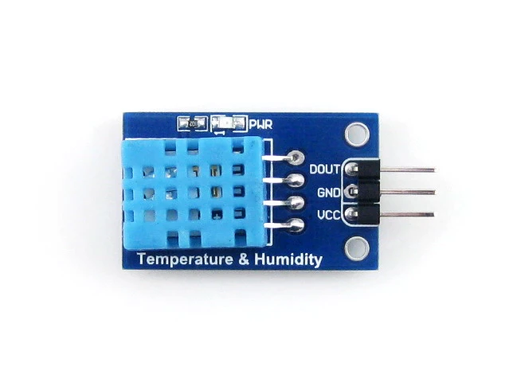
Cảm biến ánh sáng
Cảm biến nhiệt và độ ẩm DHT11
1. Có thể phát hiện độ ẩm và nhiệt độ của môi trường xung quanh
2. Cảm biến sử dụng DHT11
3. Mức đo độ ẩm: 20% -95% (dải 0 độ-50 độ) Sai số đo độ ẩm: + -5%
4. Mức đo nhiệt độ: 0 độ - 50 độ Sai số đo nhiệt độ: + -2 độ
5. Điện áp hoạt động 3.3V-5V
Cảm biến ánh sáng quang trở điện áp hoạt động 3.3 – 5V,
Hỗ trợ cả 2 dạng tín hiệu ra Analog và TTL,
Ngõ ra Analog 0 – 5V,
Kích thước 32 x 14mm

Slide 11
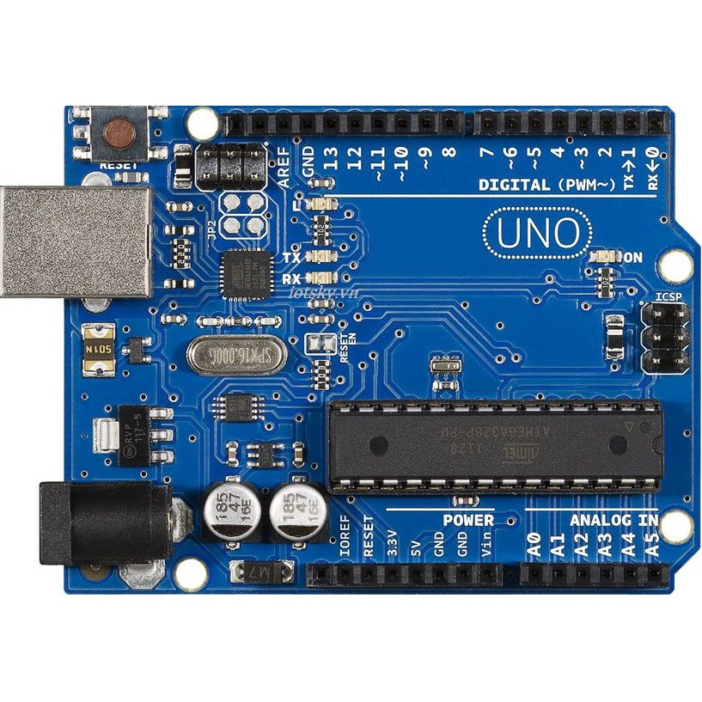
Arduino Uno R3
Chíp chính: ATmel ATmega328 loại cắm, kiểu chân DIP-28
Bộ nhớ: 32KB Flash, 2KB SRAM, 1KB EEPROM
Giao tiếp: 2 bộ SPI, 1 bộ I2C, 1 bộ USART.
6 kênh ADC 10bit tốc độ chuyển đổi 15000 mẫu/giây
Timer: 2 bột timer 8bit và 1 bộ Timer 16bit
Nguồn cấp cho KIT: 6-12VDC, chú ý cấp sai cực âm dương có nguy cơ cao gây hỏng KIT
Số chân I/O digital: 14 pins (có 6 chân PWM)

Slide 12
3. Nguyên lý hoạt động
Dữ liệu sẽ được hiển thị trên màn hình gồm nhiệt độ, độ ẩm phòng. Đối với mức nước, đèn sẽ báo đỏ khi mức nước thấp báo động và màu xanh khi mức nước đạt tiêu chuẩn.
Khi nước trong bình chứa cạn, còi sẽ kêu và tự động ngắt để thông báo cho người dùng. Một trong những tính năng nữa đó là đèn sẽ tự động bật khi nhận thấy không đủ độ sáng tiêu chuẩn và tắt trong trường hợp ngược lại.

Slide 13
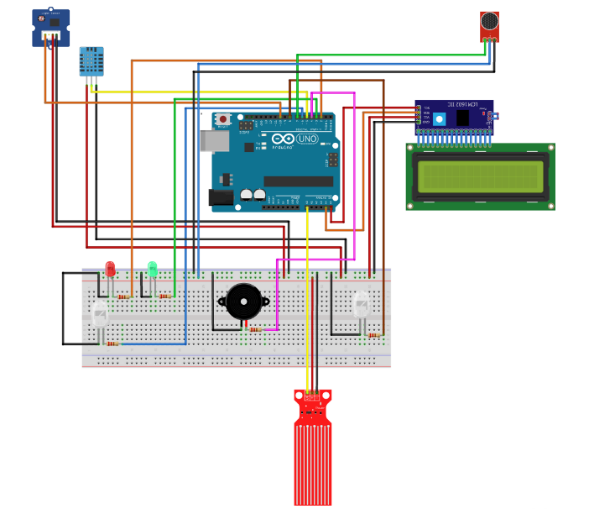
Mô hình Fritzing

Slide 14
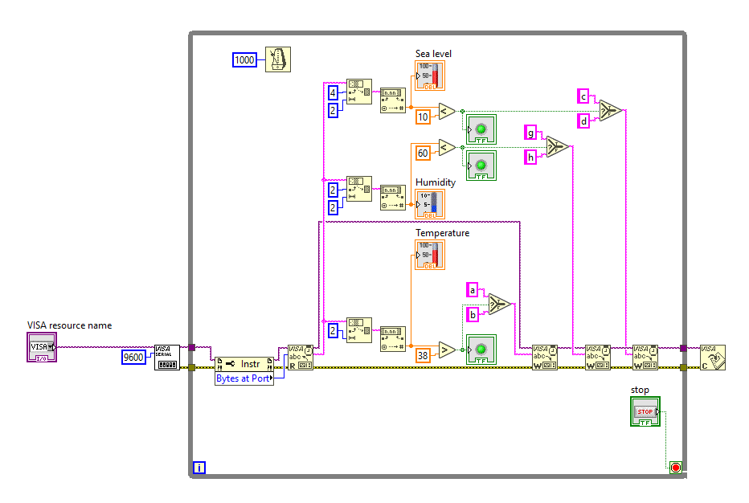
4.Mô hình Labview

Slide 15
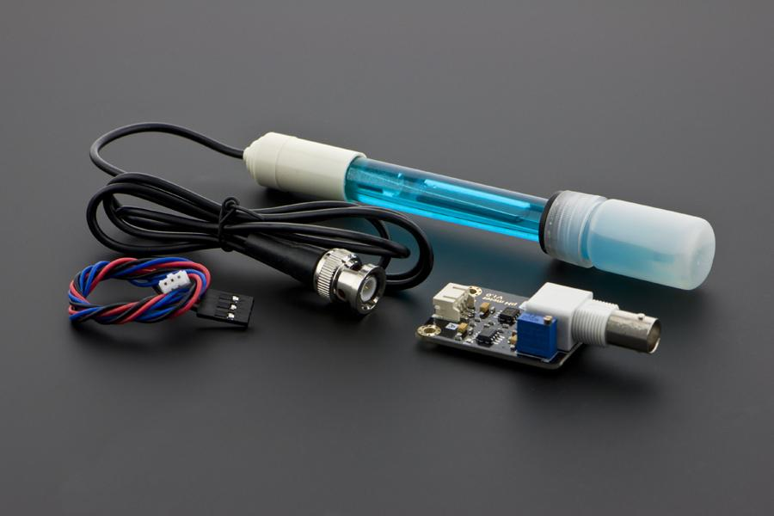
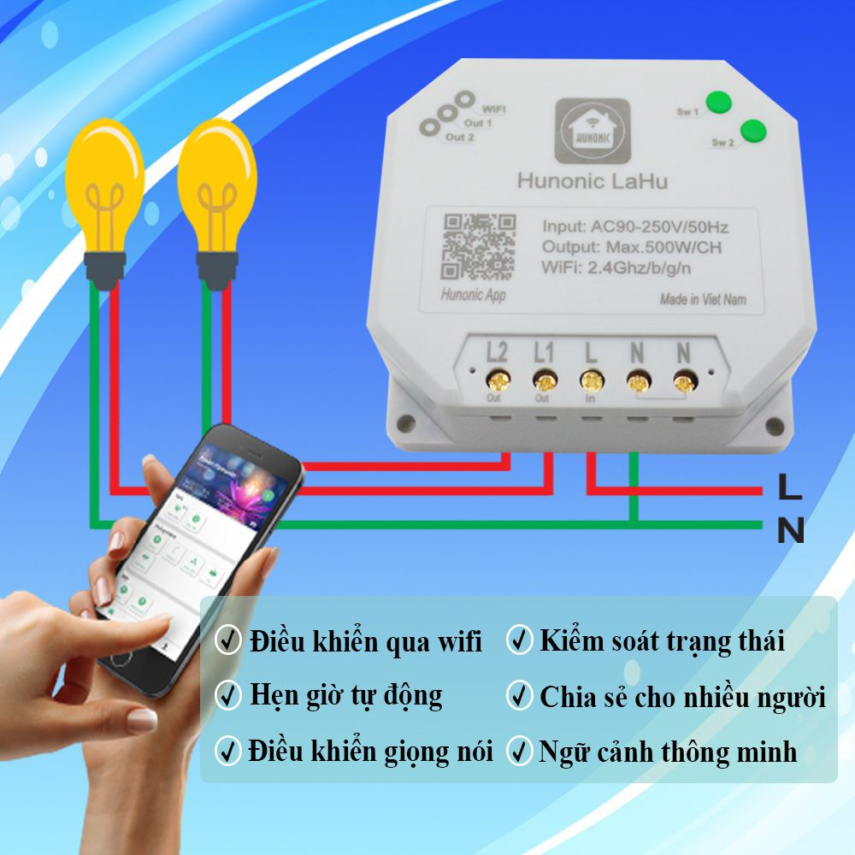
5. Tiềm năng sản phẩm
Check chất lượng nước, độ pH của nước ⇒ đưa ra lời khuyên để cải tiến chất lượng nước
Hẹn giờ đun nước từ xa qua wifi

Slide 16
Lên kế hoạch, công việc qua ứng dụng làm việc từ xa Notion
Họp online qua các nền tảng như meet, Teams
Xử lý và lưu trữ code trên github
Chương 6: Teamwork & Tài liệu tham khảo
Report: Design and development of a water bath control system: A virtual laboratory environment - N. Hasim; M.F. Basar; M. S. Aras
Bathroom Ventilation Fan Controller v2.1 - Project Hub
Labview Advanced Programming Techniques - Rick Bitter, Taqi Mohiuddin, Matt Nawrocki

Slide 17
Thank you

